Slide 1
Els DRETS HUmans
La Organització de les Nacions Unides

Slide 2
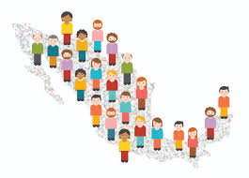
Què són els drets humans?
Clica la foto per veure el vídeo.

Slide 3
Què és la ONU?

Slide 4
Quina funció té?

Slide 5
On té la seu la ONU? A Nova York.

Slide 6
Quants països pertanyen a la ONU?

Slide 7
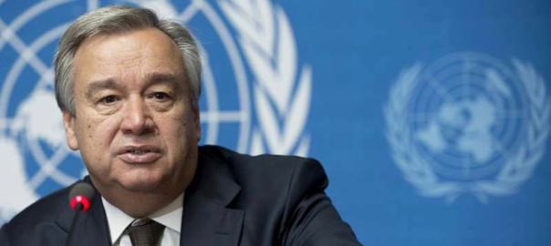
Com està organitzada la ONU?
Està dividida en diferents organismes que s’encarreguen d’un tema concret: SALUT, INFÀNCIA, ALIMENTS, REFUGIATS...
El secretari general és qui ho supervisa tot:

Slide 8
Hi ha qui té la feina de....
Te una ASSAMBLEA NACIONAL que...
Te un consell ECONÓMIC que...
Te un consell de SEGURETAT que...
Te una Cort Internacional de JUSTICIA que...
discuteix sobre temes importants que van sorgint amb l’actualitat.
vetlla pels diners.
vetlla perquè es respecti la Pau tal i com diu a la CARTA DE LES NACIONS UNIDES.
vetlla perquè s’acompleixi la Llei.

Slide 9
I altres organismes dins la ONU...
Cuiden els drets dels nens: UNICEF
Tenen cura de la salut de la població: OMS

Slide 10
I altres organismes dins la ONU...
Protegeixen la cultura, la educació i el medi ambient : UNESCO
Vetllen per a que hi hagi aliments per tota la població:

Slide 11
I altres organismes de la ONU...
Intenten protegir els refugiats de les guerres que hi ha al món: ACNUR.
Tot i que, sense la meva col·laboració i la teva... creus que se’n sortiran?

